Slide 2
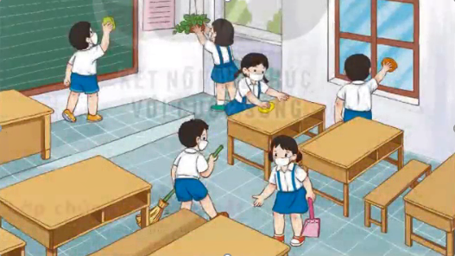
HÁT BÀI : LỚP CHÚNG TA ĐOÀN KẾT

Slide 3
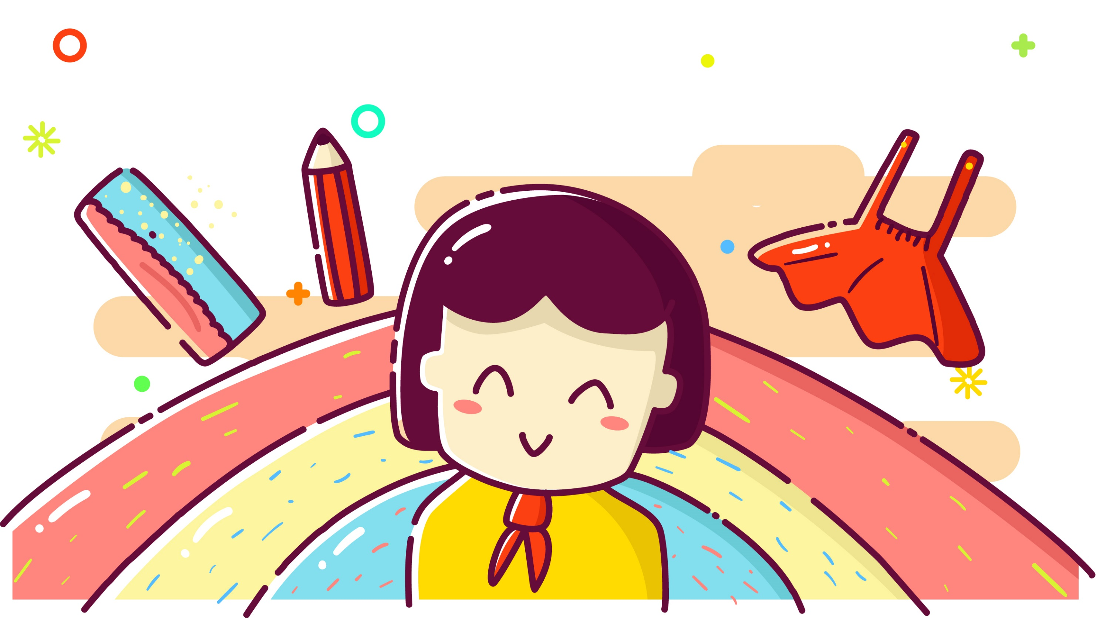
Sinh hoạt lớp

Slide 4

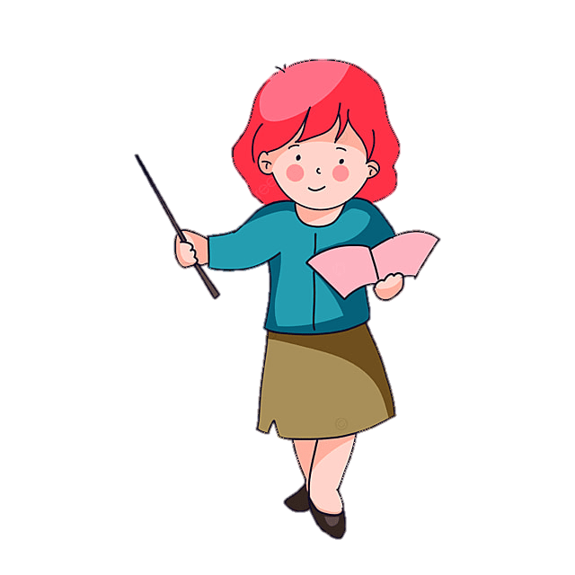

Sinh hoạt lớp: Sơ kết đánh giá tuần 10

Slide 5
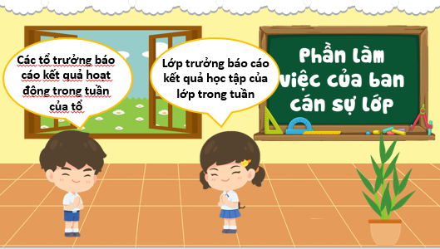

Slide 6
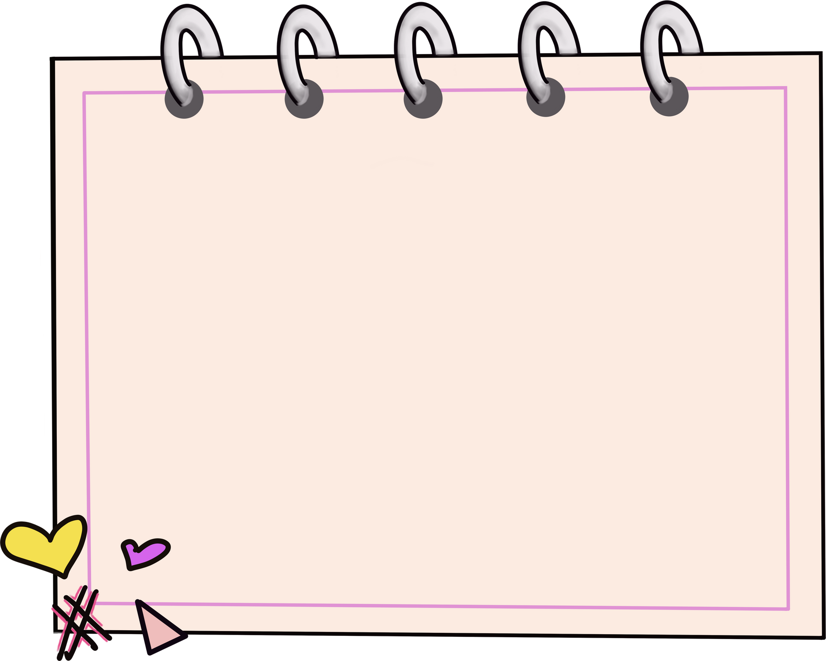

2. Lớp trưởng đưa kế hoạch hoạt động tuần sau.

Slide 7
Trao thưởng học sinh

Slide 8
Hòn đá to
Một hòn đá to
Khi tôi giận bạn
Một hòn đá nặng
Khi bạn giận tôi
Tôi thấy bầu trời
Bỗng nhiên xám xịt
Tôi thấy nụ cười
Bỗng nhiên méo xệch
Thôi ta đừng giữ
Hòn đá trong người
Mình buồn chắc bạn
Cũng chẳng thể vui
Những gì mình nghĩ
Xin hãy nói ra
Phá tung hòn đá
Đang làm khổ ta
Nào ta cùng nghĩ
Về những kỉ niệm
Nào ta cùng nghĩ
Về những trò chơi

Slide 9
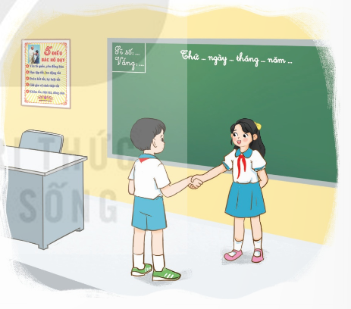
3. Sử lý tình huống

Slide 10
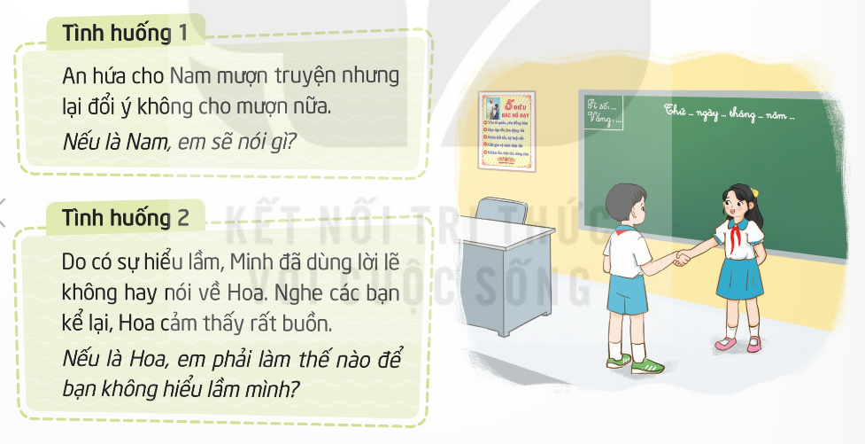


Slide 11
4. Thảo luận viết
“ Cam kết tình bạn”

Slide 12
